Slide 1
LIMITES D’UNE LECON TYPE CAMES
Pr NJOCK Louis Richard
Chef de Département Chirurgie et Spécialités

Slide 2
Plan
Introduction
1.Rappel des principes de la pédagogie adulte
2.Introduction des nouvelles données des TIC
3.Analyse d’une leçon CAMES
4.Proposition de Leçon type
conclusion

Slide 3
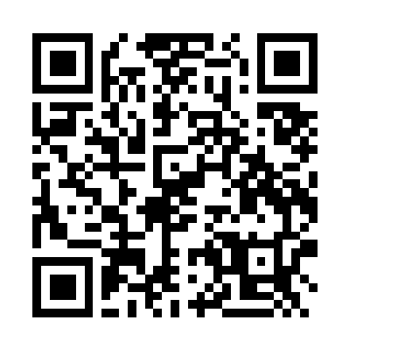
Quizz sur les connaissances des participants

Slide 4
Introduction
Le cours magistral n’est pas dans sa version classique une panacée
Il est même un outil non indispensable dans l’enseignement supérieur
Incite l’étudiant à un apprentissage de surface et non en profondeur
Les connaissances théoriques ne sont pas essentielles à ses actions professionnelles
Fait croire à l’étudiant qu’il est un observateur et un « receveur passif » du savoir
Face à ce constat il faut repenser le cours magistral

Slide 5
1.Rappel des principes de pédagogie
1- L’importance de la rétroaction(=feed-back)
-Du récepteur vers l’émetteur
-Emetteur vers le récepteur en réponse à la rétroaction récepteur-émetteur
2- La communication
Verbale renvoie au langage
Paraverbale renvoie à la façon dont les mots sont dits
Non verbale: geste, posture du corps, expressions du visage

Slide 6
1.Rappel des principes de pédagogie
Installez judicieusement les étudiants
S’assurer du bon fonctionnement du matériel
Utilisez un langage adapté
Créez un environnement d’apprentissage bienveillant
Favorisez les occasions de rétroactions

Slide 7
1.Rappel des principes de pédagogie
3-Importance de poser des questions
Recueillir les données sur ce qu’a fait ou ferait un étudiant dans une situation et révéler « les cadres conceptuels sous-jacents »
Aider les apprenants à rendre explicite les actions entreprises
Technique du questionnement
Aider l’apprenant à faire le lien entre la théorie et la pratique, à réfléchir à ses expériences, à identifier ses forces et ses difficultés

Slide 8
1.Rappel des principes de pédagogie
4- Ancrer les apprentissages sur les connaissances antérieures(CAN) des étudiants (base cognitive –mémoire)
-Connaissances antérieures(Prérequis du CAMES)
-Connaissances préalables( Rappels du CAMES)
Comment évaluer les connaissances antérieures?
4-1 Activation des CAN
4-2 CAN exactes mais insuffisantes
4-3 CAN inappropriées
4-4 CAN inexactes

Slide 9
1.Rappel des principes de pédagogie
« Evaluer ce que les étudiants savent et croient, afin de pouvoir construire sur des connaissances exactes et pertinentes, combler des lacunes et les insuffisances lorsqu’elles existent, aider les étudiants à identifier les situations dans lesquelles ils appliquent leurs connaissances antérieures de façon inappropriée et aider les étudiants à modifier leurs connaissances antérieures dans le but qu’ils construisent des modèles mentaux plus robustes et plus justes. »

Slide 10
1.Rappel des principes de pédagogie
5- Favoriser le transfert des apprentissages du cours au milieu de soins
-De la théorie du cours vers le milieu de soins
-Transfert des acquis de la formation
Défi de l’étudiant, seul face à cette responsabilité
4 stratégies favorisent le transfert:
1-Contextualisation-décontextualisation-recontextualisation
2-Authenticité du contexte d’apprentissage
3-Compagnonage cognitif
4-Réflexivité

Slide 11
1.Rappel des principes de pédagogie
6-Motiver les étudiants et les impliquer dans leur apprentissage
Mettre en œuvre une stratégie permettant à l’étudiant de répondre à la question: « A quoi ce que vous me demandez de faire ou d’apprendre va me servir? »
1-explorer les attentes des étudiants
2-Expliquez à quoi servira le contenu enseigné
3-Aidez les étudiants à identifier les buts à long terme réalistes et structurés
Ex « classe inversée »

Slide 12
2.Introduction des nouvelles données desTIC
Le vote électronique
L’usage des smartphones: Le wooclap
Document multimédia
Méthode d’intégration guidée par le groupe(MIGG)
Buzz group
Vignette clinique
Résumés d’étape

Slide 13
3.Analyse d’une leçon CAMES
Cible: M2 –Prérequis Vérification?
Rappel dans les généralités
Pas de mesure des connaissances antérieures
Pas de contextualisation-décontextualisation- recontextualisation
Pas de rétroaction
Attentes des étudiants
Communication paraverbale et non verbale
Résumés d’étapes

Slide 14
4.Proposition de Leçon type : préparation
1ère étape : identifiez les objectifs d’apprentissage
« Qu’est-ce que je veux que les étudiants retiennent de mon cours dans une semaine, dans un mois et dans trois ans? »
2ème étape : sélectionnez le contenu scientifique
La traduction didactique
3ème étape : structurez le cours
Approche classique est obsolète
La meilleure approche est celle centrée sur la résolution d’un problème
Un cours ne doit jamais commencer par son contenu scientifique !

Slide 15
4.Proposition de Leçon type : animation du cours
Au début du cours
-Thème du cours
-les objectifs d’apprentissage et leur utilité pour la pratique professionnelle
-le plan
Pendant le cours
-Contextualisation des apprentissages
-exploration des connaissances antérieures
-implication active des étudiants (MIGG, Buzz group, poser des questions…)

Slide 16
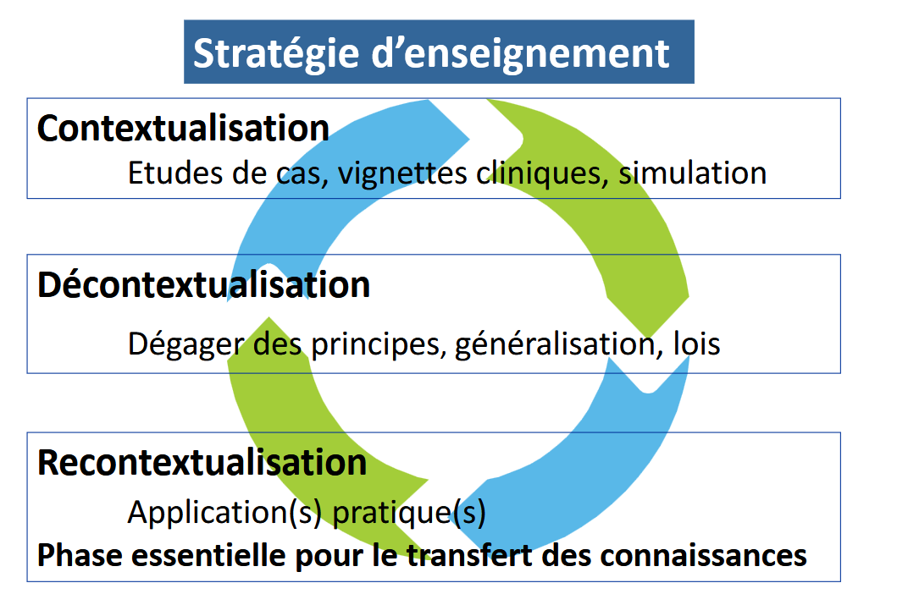

Slide 17
4.Proposition de Leçon type
Prise de notes par les étudiants
L’étudiant mobilise simultanément des capacités d’écoute, d’écriture, et de lecture. Complexe+++
Adaptez le rythme du discours lors des éléments nouveaux ou complexes
Support d’apprentissage donner aux étudiants
-plan du cours enrichi de renvois vers différents ressources(références bibliographiques ou documents en ligne)
-articles ou ouvrages de référence, permet aux étudiants de compléter leurs notes

Slide 18
Conclusion
Passivité des étudiants dans un cours
Attitude purement transmissive de l’enseignant
Stratégie de mise en œuvre des principes de pédagogie active de grands groupes
Réduire le contenu scientifique= deuil pour l’enseignant
Amont il faut avoir défini les objectifs d’apprentissage et les lier aux compétences visées par le dispositif de formation

